Slide 1
Английская революция

Slide 2
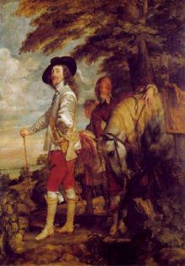
Борьба королей с парламентом
Яков I (1603 - 1625)
Карл I (1625 – 1649)
«Как мои предки могли допустить подобное учреждение?»
«От Бога – король, от короля – закон.»

Slide 3
Английский парламент
Палата
Лордов
Палата
Общин
Английская наследственная
знать,
право «Вето»
Проводились выборы на
основе имущественного ценза

Slide 4
Беспарламентское правление (1629 - 1640)
Стремление королей к абсолютизму
Нарушение «Петиции о праве»
Гонения на пуритан
Поборы
Королевские суды (Высокая комиссия, Звездная палата)
Продажа монополий
Казнокрадство
Неадекватная внешняя политика

Slide 5
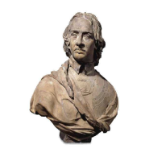
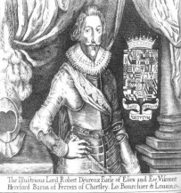
Гражданская война (1642 - 1649)
Кавалеры
Круглоголовые
Нотингем
Нейзби
О. Кромвель
Граф Эссекс

Slide 6
Казнь короля 30 января 1649
«Прайдова чистка»
Англия - республика

Slide 7
Движения протеста
Левеллеры
Джон Лильберн
- Уничтожение власти короля - Захват пустующих земель
и палаты лордов - Работа на себя
Верховная власть – палате общин
Всеобщее избирательное право
Веротерпимость
Равные права
Диггеры
Джерард Уинстенли
О чем говорит тот факт, что после революции в Англии были движения протеста?

Slide 8
Протекторат О. Кромвеля (1653 – 1658)
Диктатура
Покорение Шотландии
Покорение Ирландии
Победа над Голландией
Победа над Испанией
О. Кромвель. Лорд-протектор

Slide 9
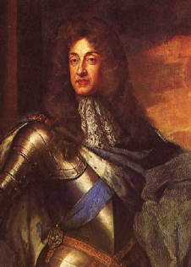
Реставрация
Карл II
1661 - 1685
Яков II
1685 - 1688
Преследование пуритан
Преследование революционеров
Попытка восстановить католицизм

Slide 10
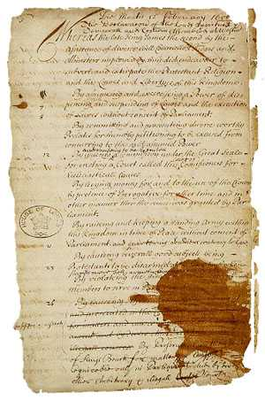
«Бархатная революция»
Вильгельм III Оранский
«Билль о правах» 13 февраля 1689 г.

